Slide 1
ТРАНСПОРТНАЯ МОДЕЛЬ ТАШКЕНТА
Время начала занятий как управляемый фактор
заторной загрузки улично-дорожной сети
Инвентаризация 1 041 образовательного учреждения и 1 060,5 тыс. обучающихся
очной формы · укрупнённый граф УДС · оптимизация ступенчатого графика старта
1 041
7 586
18 → 8
−22,3 %
учреждение
в инвентаризации
звеньев УДС
в расчётном графе
перекрёстков с перегрузкой
по рекомендуемому графику
потока на звеньях
в пиковом интервале
Ташкент · 2026 · расчёт по данным открытых источников

Slide 2
ПОСТАНОВКА ПРОБЛЕМЫ
Учебный пик — треть города в одном получасе
Утренний максимум складывается из трудовых, учебных и сопроводительных поездок. Учебная составляющая отличается тем, что её время назначается административно: менять места приложения труда и маршруты не нужно.
1 041
1 060,5
34,1 %
209 тыс.
образовательное учреждение: дошкольные, школы, колледжи, вузы
тыс. обучающихся очной формы обучения
населения города (3 112,7 тыс. человек)
автомобильных поездок в сутки; автомобилизация 0,197
Действующее расписание сводит 68,3 % контингента к старту в 08:00. Индекс концентрации Херфиндаля — Хиршмана по времени начала занятий — 0,559 при 0,071 для равномерного распределения по 15-минутным интервалам: спрос собран в узком окне не по объективным причинам, а по инерции единого расписания.
2

Slide 3
КОНТЕКСТ РЕШЕНИЯ
Регулирование уже применялось — без расчёта
Шаг 1
Школы и вузы сведены к единому старту в 08:00
Концентрация спроса в интервале 07:45–08:00, очередь на радиальных въездах.
Шаг 2
Вузы перенесены на 09:00, часть колледжей — на 08:30
Вузовский поток лёг на трудовой пик 08:45: перегруженных перекрёстков стало 18 вместо 10.
Шаг 3
Обсуждается очередной перенос начала занятий в вузах
Аргументы качественные: «станет свободнее», «студенты не успевают». Расчёта нет.
Публичной количественной оценки нет ни на русском, ни на английском, ни на узбекском: отсутствуют инвентаризация контингента, модель распределения учебных корреспонденций и сопоставление вариантов расписания.
3

Slide 4
ДАННЫЕ
Инвентаризация: 1 041 учреждение, 1 060,5 тыс. обучающихся
Уровень образования | Учреждений, ед. | Контингент, тыс. чел. | Доля контингента, % | Доля авто- поездок | Автопоездок в сутки, тыс.
Дошкольные организации | 443 | 162,1 | 15,3 | 0,28 | 45,4
Школы | 435 | 562,1 | 53,0 | 0,22 | 123,7
Колледжи и техникумы | 89 | 13,6 | 1,3 | 0,10 | 1,4
Вузы (включая филиалы) | 74 | 322,7 | 30,4 | 0,12 | 38,7
Итого | 1 041 | 1 060,5 | 100 | 0,197 | 209,1
Учтена только очная форма: она формирует ежедневные поездки к фиксированному времени, заочники в утреннем пике не участвуют. Для школ и вузов контингент опирается на официальную статистику, для дошкольных организаций и колледжей точность оценивается в ±10 % и проверена в анализе чувствительности.
1,06 млн обучающихся — это 34,1 % жителей. Расписание занятий — не отраслевое решение, а мера городского масштаба.
4

Slide 5
ДАННЫЕ
Неоднородность по районам: где контингент плотнее
Район | Население, тыс. | Школьников, тыс. | Школ, ед. | Всего учреждений | Школьников на 1000 жителей
Юнусабад | 385,2 | 72,5 | 51 | 120 | 188
Мирзо Улугбек | 337,1 | 65,4 | 57 | 139 | 194
Олмазор | 412,0 | 64,5 | 47 | 110 | 157
Учтепа | 301,7 | 61,7 | 39 | 92 | 205
Чилонзор | 276,7 | 57,2 | 48 | 125 | 207
Шайхантахур | 369,6 | 52,3 | 48 | 106 | 142
Яшнабад | 309,7 | 52,0 | 46 | 107 | 168
Сергели | 173,2 | 41,4 | 23 | 50 | 239
Мирабад | 154,2 | 33,8 | 27 | 70 | 219
Янгихаёт | 188,2 | 25,7 | 17 | 36 | 137
Яккасарай | 139,7 | 22,0 | 24 | 67 | 158
Бектемир | 65,5 | 13,5 | 8 | 19 | 206
Всего по городу | 3 112,7 | 562,1 | 435 | 1 041 | 181
Разброс обеспеченности — от 137 (Янгихаёт) до 239 (Сергели) школьников на 1000 жителей, то есть в 1,7 раза. Плотность контингента, а не людность района, определяет, где учебный пик складывается с трудовым.
5

Slide 6
ДАННЫЕ
Действующее расписание и концентрация спроса
Группа | Контингент, тыс. | Начало занятий | Доля в интервале 08:00–08:15, % | Допустимый сдвиг, мин
Дошкольные организации | 162,1 | 08:00 | 15,3 | −60…+30
Школы, группа 1 (45 %) | 253,0 | 08:00 | 23,9 | −60…+30
Школы, группа 2 (55 %) | 309,1 | 08:00 | 29,1 | −45…+15
Колледжи и техникумы | 13,6 | 08:30 | — | −30…+30
Вузы | 322,7 | 09:00 | — | −30…+120
КОНЦЕНТРАЦИЯ
68,3 %
контингента стартует в 08:00
0,559
индекс Херфиндаля — Хиршмана
0,071
значение при равномерном распределении
Асимметрия допустимых сдвигов определяет задачу: вузы можно сдвигать позже, школы — почти нет, поскольку поздний старт переносит учебную поездку на время, когда родители уже должны быть на работе.
6

Slide 7
МЕТОДИКА
Укрупнённая транспортная модель города
Сеть
Спрос
4 903 узла, 7 586 звеньев, 829 км улиц — УДС Ташкента по OpenStreetMap. Пропускная способность звеньев назначена по числу полос и типу улицы.
Гравитационная модель корреспонденций по 12 районам, 15-минутные интервалы. Профиль прибытия — за 10–15 минут до начала занятий.
Задержки
Критерий
Перегоны — функция BPR со степенью 4; перекрёстки — формула Уэбстера с поправкой на перегрузку. На узлы приходится 96–98 % задержек.
Не суммарные задержки, а число заторовых мест: перекрёстки с d > 2d₀, звенья с v/c > 1 и суммарный избыток загрузки Q сверх единицы.
Оптимизация — перебор по сетке допустимых стартов с шагом 15 минут с полным пересчётом нагрузки сети; аддитивность потоков по группам позволяет не решать равновесие заново для каждого варианта.
7

Slide 8
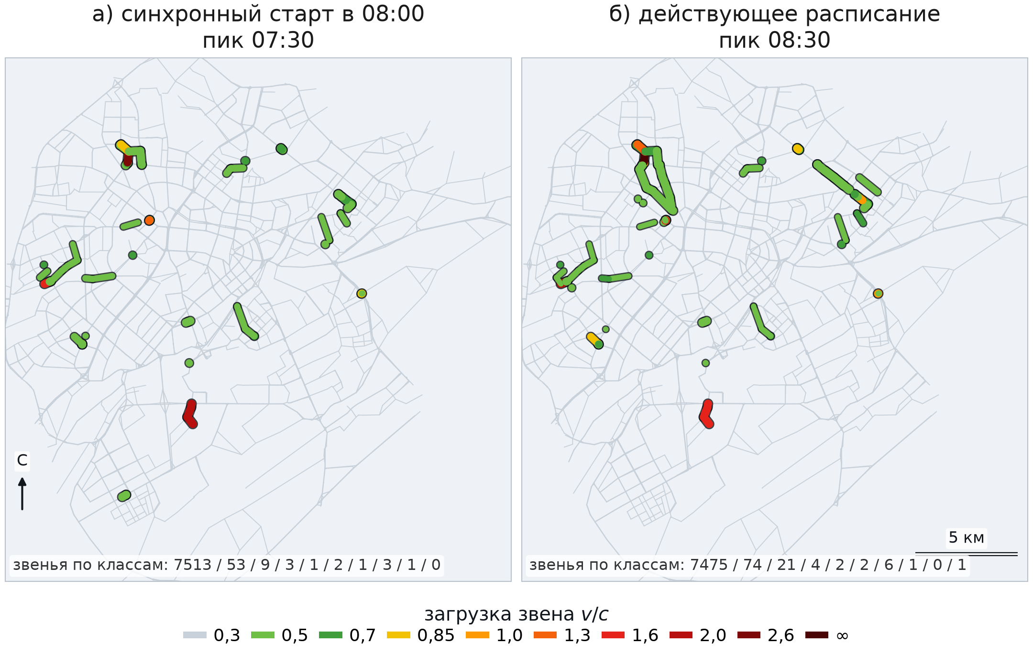
РЕЗУЛЬТАТЫ · РИС. 1
Граф УДС с пассажирскими потоками в утренний пик
КАК ЧИТАТЬ КАРТУ
Толщина звена — расчётная интенсивность, авт/ч.
Цвет — отношение потока к пропускной способности v/c: от свободного до перегруза.
Слева — синхронный старт, справа — действующее расписание.
Толщина звеньев — расчётная интенсивность, цвет — отношение v/c. Заторы концентрируются на радиальных направлениях (Юнусабад — Шайхантахур, Олмазор — Яккасарай, Сергели — Чилонзор), а не в деловом центре: школы и вузы стоят в жилых районах.
8

Slide 9
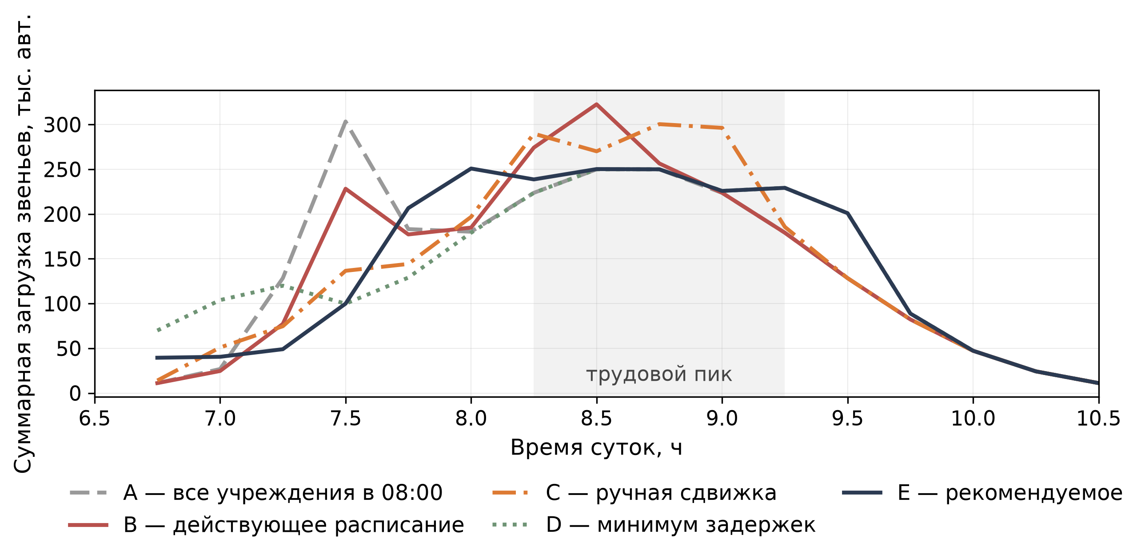
РЕЗУЛЬТАТЫ · РИС. 2
Пик нагрузки сдвинут относительно формального старта
Максимум въездов в кварталы приходится на 15–30 минут раньше объявленного начала занятий: подвоз детей и парковка перед корпусами. Сдвигать нужно не время звонка, а интервал прибытия — это и есть управляемая переменная расписания.
9

Slide 10
РЕЗУЛЬТАТЫ · ТАБЛ. 5
Сопоставление вариантов расписания
Сценарий | Дошк. | Шк. 1 | Шк. 2 | Колл. | Вузы | Задержки, авт·ч | 07:30– 08:00 | 08:00– 08:30 | Скорость, км/ч | v/c max | Перекр. d > 2d₀ | Избыток X
A. Синхронный старт | 08:00 | 08:00 | 08:00 | 08:00 | 08:00 | 2 977 | 1 964 | 1 322 | 23,71 | 2,48 | 10 | 11,1
B. Действующее | 08:00 | 08:00 | 08:00 | 08:30 | 09:00 | 3 092 | 2 137 | 1 644 | 23,18 | 2,97 | 18 | 15,8
C. Ручная сдвижка | 07:30 | 08:00 | 08:45 | 08:30 | 09:30 | 3 132 | 1 974 | 1 668 | 23,00 | 2,82 | 16 | 14,0
D. Минимум задержек | 07:00 | 07:45 | 07:30 | 08:00 | 10:00 | 2 910 | 1 563 | 1 321 | 24,03 | 2,48 | 14 | 10,2
E. Рекомендуемое | 07:15 | 08:30 | 08:15 | 08:00 | 10:00 | 3 013 | 1 839 | 1 480 | 23,54 | 2,48 | 8 | 9,2
Сценарий A воспроизводит «одновременный старт» — предложение, с которого началась дискуссия: он лучше действующего по перекрёсткам, но концентрирует поток в одном интервале. Сценарий C показывает, что ручное разведение занятий без модели не помогает: новый пик в 08:45 складывается из сдвинутых школ и вузовского потока.
D даёт 2 910 авт·ч (−5,9 %), но требует старта школ в 07:30–07:45: подъём детей в 06:15. Принят E как компромисс, D — нижняя граница достижимого.
10

Slide 11
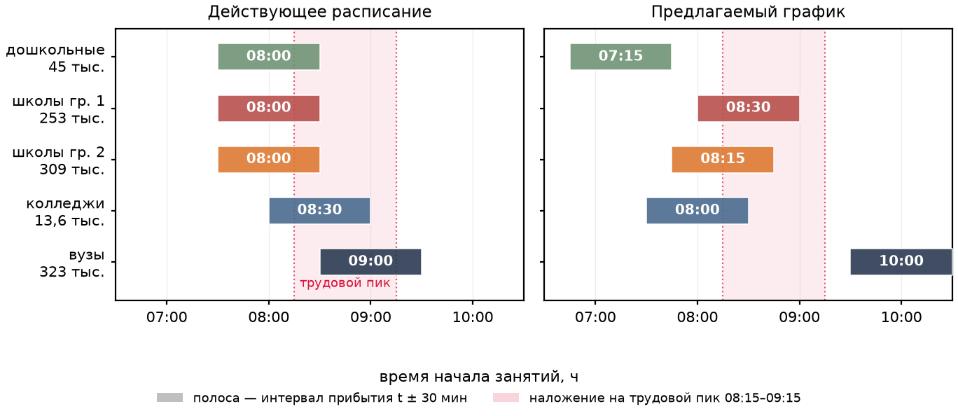
РЕЗУЛЬТАТ ОПТИМИЗАЦИИ · РИС. 3
Рекомендуемый ступенчатый график старта
Группа | Старт | Было | Сдвиг
Дошкольные организации | 07:15 | 08:00 | −45 мин
Школы, группа 2 (55 %) | 08:15 | 08:00 | +15 мин
Школы, группа 1 (45 %) | 08:30 | 08:00 | +30 мин
Колледжи и техникумы | 08:00 | 08:30 | −30 мин
Вузы | 10:00 | 09:00 | +60 мин
Сдвиги несимметричны и по знаку, и по величине. Раньше всех уходят дошкольные организации — их подвоз идёт в свободную сеть. Позже всех — вузы: вынос за пределы трудового пика 08:15–09:15 даёт основной выигрыш.
11

Slide 12
ИНТЕРПРЕТАЦИЯ
Почему 15-минутный шаг даёт эффект
Задержка на перегоне
Показатель | B | E | Δ
Число перекрёстков с d > 2d₀ | 18 | 8 | −56 %
Звеньев с v/c > 1 | 10 | 8 | −20 %
Избыток загрузки Q | 15,8 | 9,2 | −42 %
Поток на звеньях в пиковом интервале, тыс. авт/ч | 322,6 | 250,9 | −22,3 %
Суммарные задержки, авт·ч | 3 092 | 3 013 | −2,6 %
Средняя скорость, км/ч | 23,18 | 23,54 | +1,6 %
t = t₀ · [1 + 0,15 · (q / C)⁴]
Степень 4 делает функцию почти вертикальной у границы пропускной способности. При q/C = 0,9 добавка к времени хода — 10 %, при 1,3 — уже 185 %. Снижение загрузки с 1,3 до 0,9 снимает затор целиком, хотя суммарный поток меняется на 6 %.
Отсюда и расхождение между двумя метриками: суммарные задержки меняются слабо, а число мест, где сеть работает за пределом пропускной способности, сокращается вдвое. Для задачи «убрать пробки» вторая метрика — целевая.
Δ — изменение варианта E относительно B; поток и задержки — за интервал 07:30–08:30.
12

Slide 13
ПРОВЕРКА · ТАБЛ. 6
Устойчивость результата к параметрам модели
Конфигурация | Задержки B, авт·ч | Задержки D, авт·ч | Задержки E, авт·ч | Снижение D, % | Снижение E, % | Меньше перекрёстков с перегрузкой, %
Базовая | 3 092 | 2 910 | 3 013 | 5,9 | 2,6 | 43
Подвоз на автомобиле 0,20 | 2 999 | 2 842 | 2 908 | 5,2 | 3,0 | 21
Подвоз на автомобиле 0,40 | 3 196 | 2 983 | 3 126 | 6,7 | 2,2 | 29
Фоновый спрос −30 % | 1 974 | 1 877 | 1 933 | 4,9 | 2,1 | 29
Фоновый спрос +30 % | 4 651 | 4 361 | 4 526 | 6,2 | 2,7 | 27
Знак и порядок эффекта сохраняются во всех пяти конфигурациях: снижение задержек 2,1–3,0 % для E, 4,9–6,7 % для D, сокращение числа перегруженных узлов на 21–43 %. Разброс меньше, чем разница между сценариями, — вывод о превосходстве ступенчатого графика не зависит от точности оценки доли автомобильного подвоза.
13

Slide 14
ВЫВОДЫ
Что следует из расчёта
1
Учебный пик управляем по времени и сопоставим по масштабу с трудовым: 1,06 млн обучающихся, 209 тыс. автомобильных поездок в сутки.
2
Действующее расписание концентрирует 68,3 % контингента на 08:00 (HHI 0,559). Это и есть источник заторовой загрузки, а не общий рост автомобилизации.
3
Ступенчатый график со сдвигом групп на 15–60 минут сокращает число перегруженных перекрёстков с 18 до 8, избыток загрузки — на 42 %, поток на звеньях в пиковом интервале — на 22,3 %.
4
Разведение занятий по времени само по себе не помогает: варианты B и C ухудшают обстановку. Эффект даёт только согласование сдвигов между группами и с трудовым пиком.
5
Наиболее уязвимы вузы: сдвиг на 09:00 наложил их поток на трудовой максимум 08:45. Вынос вузов на 10:00 и разведение школ по двум стартам снимает наложение.
14

Slide 15
ОБСУЖДЕНИЕ
Ограничения и следующий шаг
ЧЕГО МОДЕЛЬ НЕ УЧИТЫВАЕТ
ЧТО ДАЁТ СЛЕДУЮЩИЙ ШАГ
· Вечерний пик и вторая смена: расчёт ограничен интервалом 06:00–10:00.
· Выбор школы и вуза: корреспонденции заданы гравитационно, без учёта фактического распределения по заявлениям.
· Пересадочные поездки на общественном транспорте и их реакцию на сдвиг старта.
· Сезонность и дни с изменённым расписанием.
· Калибровка по натурным замерам: 20–30 постов в утренний пик, интенсивности и составы потоков у 15–20 школ и вузов.
· Проверка на микроуровне: имитация 5–7 наиболее загруженных узлов.
· Расширение окна на вечерний пик и вторую смену.
· Оценка социальных издержек сдвига (подъём детей, работа родителей) — без неё сравнение D и E неполно.
Расчёт показывает порядок эффекта и направление решения. Для нормативного документа нужна калибровка на натурных данных: модель укрупнённая, и её абсолютные значения следует читать как оценку сверху для числа заторовых мест.
15

